Slide 1
Οικονομική Θεωρία I
Οικονομική Θεωρία (και μεθοδολογία) με κύρια χαρακτηριστικά:
Κοινωνικές τάξεις (ολιστική και όχι ατομικιστική προσέγγιση) η μονάδα ανάλυσης. Η (αρχική και μόνιμη) κατανομή του πλούτου/μέσων παραγωγής έχει ιδιαίτερη σημασία.
Σύγκρουση συμφερόντων (των κοινωνικών τάξεων) σε όλα σχεδόν τα επίπεδα (παραγωγή, κυκλοφορία, διανομή).
Αντιφάσεις, αντιθέσεις και όχι αρμονία στο παρόν και στην ιστορική εξέλιξη του συστήματος

Slide 2
Οικονομική Θεωρία II
Έμφαση στην παραγωγή (labor process) και στη δημιουργία πλεονάσματος (surplus).
Έμφαση στις σχέσεις παραγωγής (ιδιοκτησίας).
“Long-run turbulent dynamics” και όχι στατική προσέγγιση ισορροπίας.
Θεσμικές μεταβολές μεσοπρόθεσμα.
Κρίση/εις μεσοπρόθεσμα και μακροπρόθεσμα, αδιέξοδα, μεταβολές, υπερβάσεις.

Slide 3
Οικονομική Ιστορία
Οικονομική Ιστορία
Καπιταλισμός, ένα σύστημα με ιστορικότητα (αρχή, εξέλιξη, τέλος) διάδοχο της φεουδαρχίας και της δουλοκτητικής κοινωνίας
Η Πολιτική Οικονομία γεννιέται με και μελετά τον καπιταλισμό, όχι την «οικονομία» γενικά.
Βιομηχανική επανάσταση
Μεγάλη Ύφεση (The Great Depression)/Β’ Παγκόσμιος Πόλεμος
“Golden Age” of capitalist accumulation (1945-1968) – Κεϋνσιανή επικράτηση και ορθοδοξία
Κρίση στασιμοπληθωρισμού (stagflation crisis) (1968-1982) – μεταβολή της αντίληψης για το ρόλο του κράτους στην οικονομία
Neoliberalism (1980 - …….)
The Great Recession (2008-…..)

Slide 4
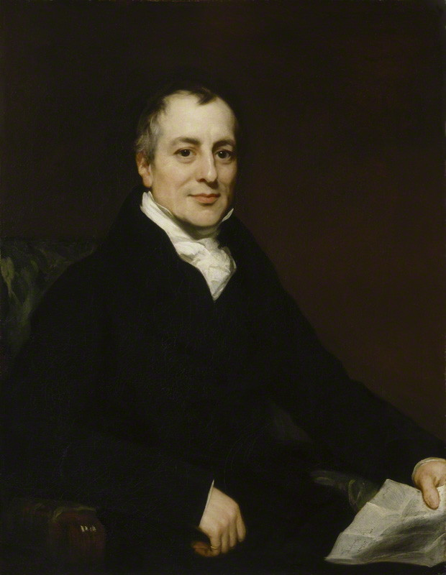
David Ricardo
Γεννήθηκε το 1772
14 ετών αρχίζει να εργάζεται στην επενδυτική εταιρία του πατέρα του.
22 ετών δημιουργεί τον δικό του επενδυτικό οίκο με κεφάλαιο £800.
42 ετών ο Ricardo βγαίνει στην σύνταξη ως εκατομμυριούχος.
1817 - The Principles of Political Economy and Taxation.
1819 εκλέγεται στο κοινοβούλιο.
Πεθαίνει το 1823

Slide 5
Η εποχή του Ριχάρδου…
Αυτή η περίοδος (1770s to 1840s) έχει πολλές κοινωνικές συγκρούσεις και πολιτικές αντιπαραθέσεις στην Ευρώπη και την Αγγλία.
Ραγδαία αύξηση πληθυσμού στην Αγγλία
Επανάσταση στη Γαλλία και οι πόλεμοι του Ναπολέοντα.
Λιμοί.
Πολιτικές έριδες μεταξύ των διαφορετικών κοινωνικών ομάδων στο κοινοβούλιο..
Δημιουργία μεγάλων πόλεων λόγω της βιομηχανοποίησης.
“In the years between 1780 and 1832, most English working people came to feel an identity of interests as between themselves, and as against their rulers and employers” (Thompson 1968:12)

Slide 6
Οι Αρχές της Πολιτικής Οικονομίας και της φορολογίας (The Principles of Political Economy and Taxation)
Για τον Ricardo το βασικό ερώτημα της Πολιτικής Οικονομίας ήταν η κατανόηση των κανόνων που καθορίζουν την κατανομή της παραγωγής και του κέρδους της στις διάφορες ομάδες της κοινωνίας.
“the laws which regulate this distribution [between landowners, capitalists and labourers] is the principal problem in Political Economy” (Ricardo, 1951[1871], p. 5)
Το ενδιαφέρον του για την κατανομή είχε να κάνει με τη προσπάθειά του να καταλάβει τις αρχές που διέπουν την οικονομική ανάπτυξη.
Το ποσοστό του κέρδους (The rate of profit) ήταν αυτό που καθόριζε την οικονομική ανάπτυξη.

Slide 7
Μεθοδολογία και διαφορές από τον Adam Smith
Ο Adam Smith χρησιμοποιούσε αναλυτικά επιχειρήματα και ιστορικά παραδείγματα.
Ο Ricardo έχει περισσότερο κλίση στα αναλυτικά επιχειρήματα και στη δημιουργία μοντέλων που βασίζονται σε απλές βασικές παραδοχές.
Ο Ricardo ασχολείται με τις σχέσεις των τάξεων στην παραγωγή, και όχι ουσιαστικά με την ανταλλαγή προϊόντων μεταξύ των ιδιωτών.
Το βασικό του ενδιαφέρον είναι η κατανομή της παραγωγής και του πλούτου που δημιουργεί η βιομηχανική επανάσταση.
Η σχολή των κλασικών οικονομικών και η μέθοδος του αποκαλούνται Νέο-Ρικαρδιανες.
Η βασική τους αρχή είναι η εύρεση γενικών κανόνων που διέπουν τον καπιταλισμό.

Slide 8
Οι τρεις τάξεις
Η εργατική τάξη
Εργάτες που δουλεύουν για να επιβιώσουν και λαμβάνουν μισθούς.
Η δημιουργία αυτής της τάξης και η σχέση της με την εργασία αλλά και με τους εργοδότες απορρέει από τη Βιομηχανική Επανάσταση.
Η καπιταλιστική τάξη
Πληρώνουν ενοίκιο/γαιοπρόσοδο (rent) στους γαιοκτήμονες και μισθούς στους εργάτες.
Ανταμείβονται με το κέρδος της παραγωγής βιομηχανικών προϊόντων.
Οι γαιοκτήμονες
Είναι οι πλούσιοι αριστοκράτες των οποίων τα εισοδήματα έρχονται από τους τίτλους ιδιοκτησίας που κατέχουν.
Αποκαλούμε το εισόδημά τους γαιοπρόσοδο (rent) γιατί παραχωρούν γη ή κτηριακό εξοπλισμό στους καπιταλιστές.

Slide 9
Το μοντέλο σιτηρών (The Corn Model I)
Το μοντέλο του Ricardo είναι μια απλούστευση των διαδικασιών που ισχύουν στην πραγματική οικονομία αλλά προσπαθεί να δείξει τους βαθύτερους κανόνες που διέπουν το σύστημα.
Το μοντέλο σιτηρών εστιάζει στην παραγωγή σιτηρών σε μια βιομηχανική χώρα, και στην κατανομή των σιτηρών στις διάφορες κοινωνικές τάξεις.
Οι σχετικές ερωτήσεις είναι:
Τι καθορίζει την κατανομή παραγωγικού πλούτου στην οικονομία;
Ποια είναι η σχέση της κατανομής με την οικονομική ανάπτυξη;

Slide 10
The Corn Model II
Όλα τα μεγέθη είναι σε κιλά (kg) σιτηρών.
Υποθέτουμε ότι τα διαφορετικά οικόπεδα έχουν διαφορετικές παραγωγικές δυνατότητες.
Στο διάγραμμα που ακολουθεί τα οικόπεδα A, B και C, έχουν το ίδιο εμβαδόν (10 στρέμματα) αλλά παράγουν διαφορετικές ποσότητες σιτηρών λόγω της τοποθεσίας τους και της ποιότητας του εδάφους.
Υποθέτουμε ότι οι εργάτες που δουλεύουν σε ένα οικόπεδο χρειάζονται 150 kg σιτηρών ώστε να επιβιώσουν για έναν χρόνο.
50 kg σιτηρών χρειάζονται για να επανακαλλιεργηθεί το οικόπεδο.
Υποθέτουμε επίσης ότι για τη διαδικασία χρειάζονται εργαλεία τα οποία τους παρέχει ο καπιταλιστής.

Slide 11
The Corn Model III
Όλοι οι εργάτες πληρώνονται τον ίδιο μισθό.
Αυτό συμβαίνει επειδή οι εργάτες είναι σε ανταγωνισμό μεταξύ τους στην αγορά εργασίας, και ο καπιταλιστής πάντα δίνει εργασία συμφώνα με τον χαμηλότερο δυνατό μισθό.
Συνεπώς, ο μισθός εν τέλει καταλήγει να είναι στο επίπεδο της σίτισης για διαβίωση.
Οπότε, οι εργάτες έχουν εισόδημα για να καλύψουν την διαβίωση του εαυτούς τους και των οικογενειών τους.
Προϊόν (kg)
A
B
600
C
200
Πιο παραγωγική->λιγότερο παραγωγική
Γη

Slide 12
Οι εργάτες
Η εργατική δύναμη είναι δεδομένη κατά οποιαδήποτε χρονική στιγμή αλλά δυναμικά εξελίσσεται με την τεκνοποίηση που αλλάζει τα πληθυσμιακά δεδομένα.
Αν δούμε την εξέλιξη των πληθυσμών διαχρονικά διαπιστώνουμε ότι οι μισθοί τείνουν προς το σημείο σίτισης του πληθυσμού (subsistence wage).
Εάν είναι πάνω από το σημείο σίτισης τότε αυξάνεται ο πληθυσμός εφόσον υπάρχει δυνατότητα αύξησης, λόγω της επάρκειας τροφίμων.
Εάν υστερεί ως προς το σημείο επαρκούς σίτισης, τότε ο πληθυσμός μειώνεται μέσω των λοιμών.
Ο Ρικάρντο δεν ασχολήθηκε ιδιαίτερα με άλλους τρόπους που ελέγχουν την αύξηση του πληθυσμού (ο Robert Malthus ασχολήθηκε εκτενέστερα και διεξοδικά με αυτό το πρόβλημα).
Αυτή η πρόβλεψη αποδείχτηκε μάλλον λανθασμένη τουλάχιστον προς το παρόν.
Η βελτίωση του βιοτικού επιπέδου μείωσε πάρα αύξησε τις γεννήσεις στην Δύση τα τελευταία 100 χρόνια- και τώρα το ίδιο συμβαίνει και σε αναπτυσσόμενες οικονομίες.
Το μέλλον θα δείξει εάν συνεχίσει ακάθεκτη η πληθυσμιακή αύξηση ώσπου να δημιουργηθούν επισιτιστικά προβλήματα στον πλανήτη.

Slide 13
Στο διπλανό διάγραμμα υποθέτουμε ότι οι εργάτες χρειάζονται 150 kg σιτηρών για να επιβιώσουν και 50 kg για την καλλιέργεια.
Οπότε, 200kg πηγαίνουν στους παράγοντες της παραγωγής (χωρίς να υπολογίζουμε το κόστος της ενοικίασης της γης).
Το υπόλοιπο κάθε οικοπέδου (για το Α το κομμάτι της παραγωγής μεταξύ 600 και 200) είναι η γαιοπρόσοδος μαζί με το κέρδος του καπιταλιστή.
Αυτό το ποσό μειώνεται καθώς μειώνεται η παραγωγικότητα των οικοπέδων.
Προϊόν (kg)
A
B
600
C
200
Πιο παραγωγική->λιγότερο παραγωγική
Γη

Slide 14
Ο καπιταλιστής
Ο Ricardo υπέθεσε ότι τα κέρδη μεταξύ των διαφορετικών οικοπέδων ισορροπούν μέσω του ανταγωνισμού των καπιταλιστών.
Οικόπεδα (και τομείς της οικονομίας) που έχουν μεγαλύτερο κέρδος θα προσελκύσουν επενδυτές που θα μειώσουν την κερδοφορία τους.
Και οικόπεδα ή τομείς της οικονομίας που υστερούν στο ποσοστό κέρδους θα δούνε επενδυτές να τα εγκαταλείπουν.
Οπότε, ο ανταγωνισμός και το κέρδος καθορίζει την κίνηση επενδύσεων μεταξύ των διαφορετικών κλάδων της οικονομίας ώσπου το σύστημα να σταθεροποιηθεί και θα υπάρχει ένα ομογενοποιημένο επίπεδο κέρδους (prevailing rate of profit) για όλους τους τομείς της οικονομίας.
Στο μοντέλο σιτηρών αυτό καθορίζεται από τη οριακά λιγότερο παραγωγική γη που είναι σε χρήση (marginal plot of land).
Αυτό συμβαίνει γιατί για να αυξηθεί η αγροτική παραγωγή, χρειάζεται να καλλιεργήσουμε τα όλο και λιγότερο παραγωγικά οικόπεδα, που στο παρελθόν δεν θεωρούσαμε αρκετά παραγωγικά για να τα καλλιεργήσουμε.

Slide 15
Σε αυτό το παράδειγμα το οικόπεδο με τη χαμηλότερη παραγωγικότητα (που όμως χρησιμοποιείται) είναι το C.
Αυτό το οικόπεδο ρυθμίζει το ποσοστό κέρδους στα 200 kg.
Ο ανταγωνισμός μεταξύ των καπιταλιστών εναρμονίζει το ποσοστό κέρδους σε αυτό του οικοπέδου C.
Με τη σειρά του αυτό καθορίζει τα ενοίκια στα υπόλοιπα οικόπεδα, με 400kg το ενοίκιο για το A και 200kg για το B.
Προϊόν (kg)
A
B
600
C
γαιοπρόσοδος
κέρδος
200
Μισθοί
Πιο παραγωγική->λιγότερο παραγωγική
Γη

Slide 16
Ricardo - Το πρόβλημα του καπιταλιστή….
Αυτό το σύστημα έχει μια δυναμική που δεν ευνοεί μακροπρόθεσμα την ανάπτυξη.
Καθώς αυξάνεται ο πληθυσμός λιγότερο παραγωγική γη πρέπει να καλλιεργηθεί γιατί αλλιώς δεν μπορεί να αυξηθεί η παραγωγή.
Δεν θεωρούμε εδώ ότι η τεχνολογία θα συνεχίζει να αυξάνει την παραγωγή από τις υπάρχουσες καλλιέργειες.
Αυτή η δυναμική πιέζει τα κέρδη του καπιταλιστή, καθώς όλο και λιγότερο παραγωγικά οικόπεδα αρχίζουν να δίνονται προς εκμετάλλευση.
Οπότε η ανάπτυξη μακροπρόθεσμα καθορίζεται από το μόνο σημείο της παραγωγής που είναι σπάνιο, δηλαδή τη γη. Οι άνθρωποι και το κεφάλαιο μπορούν να αυξάνονται χωρίς όριο, αλλά η γη είναι δεδομένη.

Slide 17
……και το δύσκολο μέλλον
Για τον Ricardo είναι ο καπιταλιστής και οι επενδύσεις του που δημιουργούν την οικονομική ανάπτυξη και την περαιτέρω εκβιομηχανοποίηση της οικονομίας.
Θεώρησε ότι οι εργάτες καταναλώνουν όλο το εισόδημα τους - και συνεπώς δεν συνεισφέρουν στην ανάπτυξη.
Οι γαιοκτήμονες, επίσης, είναι αδρανείς ως προς την ανάπτυξη εφόσον τα κεφάλαια που τους παρέχονται ως γαιοπρόσοδος πηγαίνουν για την κατανάλωση προϊόντων χωρίς να συνεισφέρουν στην περαιτέρω ανάπτυξη της παραγωγής.
Η ροπή του κέρδους που μειώνεται (decreasing rate of profit) δημιουργεί μια δυναμική που θα αποθαρρύνει τους καπιταλιστές από τη δημιουργική τους εργασία για περαιτέρω επενδύσεις.
Συνεπώς, το διαρκώς μειούμενο κέρδος των καπιταλιστών δημιουργεί οικονομική στασιμότητα και μειώνει τη δυναμική ανάπτυξης της καπιταλιστικής οικονομίας.

Slide 18
O Ricardo εν κατακλείδι
Το μοντέλο του Ricardo ιστορικά είναι σημαντικό για τους ακόλουθους λόγους:
Οι κοινωνικές τάξεις μπορεί να είναι σε σύγκρουση λόγω του προβλήματος κατανομής της οικονομικής παραγωγής. Συνεπώς, η πολιτική και οικονομική ανάλυση είναι άμεσα συνδεδεμένες εφόσον τα ερωτήματα που δημιουργούνται συνδέουν τις δύο πλευρές της κοινωνικής πραγματικότητας.
Οι πραγματικά περιορισμένοι πόροι είναι η γη ή, πιο γενικά, οι φυσικοί πόροι. Αυτό το στοιχείο μπορεί να καθορίζει την οικονομική ανάπτυξη στο μακρινό μέλλον. Πλέον μας απασχολούν πολύ τα οικολογικά ζητήματα που σχετίζονται με αυτούς τους προβληματισμούς.
Ο Ricardo είναι ο κεντρικός εκφραστής τις Κλασικής Σχολής των Οικονομικών διότι δημιούργησε το πλαίσιο ανάλυσης που ακόμη και σήμερα χρησιμοποιείται.
Η επιρροή του όμως είναι πιο γενική: ο Μαρξ ακολουθεί πολλά στοιχεία του μοντέλου του και συμφωνεί με πολλά από τα ευρήματα του Ρικάρντο, και κυρίως με την αρχή της πάλης των τάξεων και το ζήτημα της κατανομής ως κεντρικό πρόβλημα μιας καπιταλιστικής κοινωνίας.

Slide 19
Key concepts
Κοινωνικές τάξεις είναι μεγάλα κοινωνικά σύνολα που ορίζονται σε σχέση με την παραγωγική διαδικασία και τον έλεγχο του πλεονάσματος (surplus).
Πλεόνασμα = συνολικό προϊόν – αποσβέσεις – αμοιβή (αναπαραγωγή/βιοτικό επίπεδο) των παραγωγών
Παραγωγή, έλεγχος και χρήση του πλεονάσματος
Masters-slaves, lords-serfs, capitalists-workers

Slide 20
Capitalism as an economic system
Ο καπιταλισμός είναι ένα οικονομικό σύστημα όπου οι εργοδότες μισθώνουν εργάτες για να παράγουν εμπορεύματα τα οποία διαθέτουν στην αγορά με σκοπό την πραγματοποίηση κέρδους
Ή
Γενικευμένη εμπορευματική παραγωγή με σκοπό το κέρδος
Μονοπώληση των μέσων παραγωγής από μια μειοψηφική κοινωνική τάξη
Εργάτες «ελεύθεροι» με διπλή έννοια
Ιστορικό προϊόν με αρχή, εξέλιξη, αντιφάσεις, αδιέξοδα και πιθανό τέλος/υπέρβαση όπως συνέβη και με τα προηγούμενα οικονομικά συστήματα

Slide 21
Ricardo – Malthus - Ζήτηση
Ο Ricardo ακολουθεί την αρχή του J.B. Say ότι η προσφορά δημιουργεί την δική της ζήτηση.
Αυτό σημαίνει ότι δεν υπάρχει ποτέ γενικά ελλιπές επίπεδο ζήτησης σε μια βιομηχανική οικονομία.
Ο λόγος είναι λογιστικός- τα έξοδα κάποιου είναι το έσοδο κάποιου άλλου.
Οπότε γίνεται να υπάρχει έλλειψη ζήτησης σε ένα τομέα της οικονομίας, γιατί, πχ. Η κατανάλωση προϊόντων σε αυτόν τον τομέα μειώθηκε.
Αλλά δεν νοείτε η πιθανότητα γενικής έλλειψης ζήτησης.
Ο Malthus διαφωνεί και είναι ο πρώτος που ασχολείται διεξοδικά με το πρόβλημα της γενικής έλλειψης της ζήτησης σε μια βιομηχανική οικονομία.
Ο καταναλωτής, ακόμη και ο μη παραγωγικός γαιοκτήμονας, είναι σημαντικός γιατί δημιουργεί ζήτηση στην οικονομία.
Ο Malthus παρουσιάζει το πρόβλημα της ενεργούς ζήτησης (Effective demand) που επηρεάζει ένα αιώνα μετά τον John Maynard Keynes.

Slide 22
Νεοκλασικά Οικονομικά και Πολιτική Οικονομία
Νεοκλασικά Οικονομικά | Πολιτική Οικονομία
1. Μόνο ατομιστική συμπεριφορά – ανταγωνισμός και προσωπικό συμφέρον | 1. Συνεργασία όσο και ανταγωνισμός – γενναιοδωρία, αμοιβαιότητα
2. Πλήρεις συμβάσεις | 2. Μερικές συμβάσεις (ιδίως εργασίας) (incomplete contracts).
3. Δυνάμεις αγοράς -→ οικονομικά αποτελέσματα (εξαίρεση τα μονοπώλια και το κράτος) | 3. Άσκηση εξουσίας καθοριστικός παράγοντας των οικονομικών αποτελεσμάτων ακόμη και στις ανταγωνιστικές αγορές – διαπραγματευτική δύναμη των δύο πλευρών
4. Κανόνας η σταθερότητα. Μεταβολή εξωγενώς και τυχαία. | 4. Η αλλαγή ο κανόνας, η σταθερότητα η εξαίρεση. Άνθρωποι και σύστημα αλλάζουν από τη λειτουργία του ίδιου του συστήματος.
5. Προτιμήσεις και ανάγκες καθορίζονται από την ανθρώπινη φύση | 5. Προτιμήσεις και ανάγκες αλλάζουν και επηρεάζονται από το οικονομικό σύστημα
6. Γνώση-επιστήμη ανεξάρτητες – εισοδηματική ανισότητα | 6. Οικονομικό σύστημα -→ γνώση-επιστήμη – πολύπλευρη ανισότητα
7. Κριτήριο η (στενή) αποτελεσματικότητα | 7. Ευκαιρία για μια ευδόκιμη ζωή. Οικονομική αποτελεσματικότητα, δικαιοσύνη, δημοκρατία.
8. Απουσιάζουν οι αύξουσες αποδόσεις κλίμακας (μειούμενο AC) | 8. Οι αύξουσες αποδόσεις ο κανόνας

Slide 23
Surplus product: conflict and change
Κεντρική Ιδέα: Πως δημιουργείται το πλεόνασμα (εργασία η μόνη πηγή δημιουργίας νέας αξίας), τι μέγεθος έχει, ποιός το ελέγχει, πως χρησιμοποιείται, είναι βασικά στοιχεία της δομής και της εξέλιξης μιας οικονομίας
Ο καπιταλισμός είναι ένα οικονομικό σύστημα με ένα ιδιαίτερο τρόπο δημιουργίας και διανομής του πλεονάσματος
Η οικονομία είναι ένα σύνολο διαδικασιών εργασίας με συγκεκριμένη τεχνολογία και κοινωνική οργάνωση παραγωγής
Πλεόνασμα παράγεται όταν το συνολικό προϊόν είναι μεγαλύτερο από το αναγκαίο προϊόν
Μέγεθος πλεονάσματος: Σχέσεις (συγκρουσιακές) σε εθνικό και διεθνές επίπεδο

Slide 24
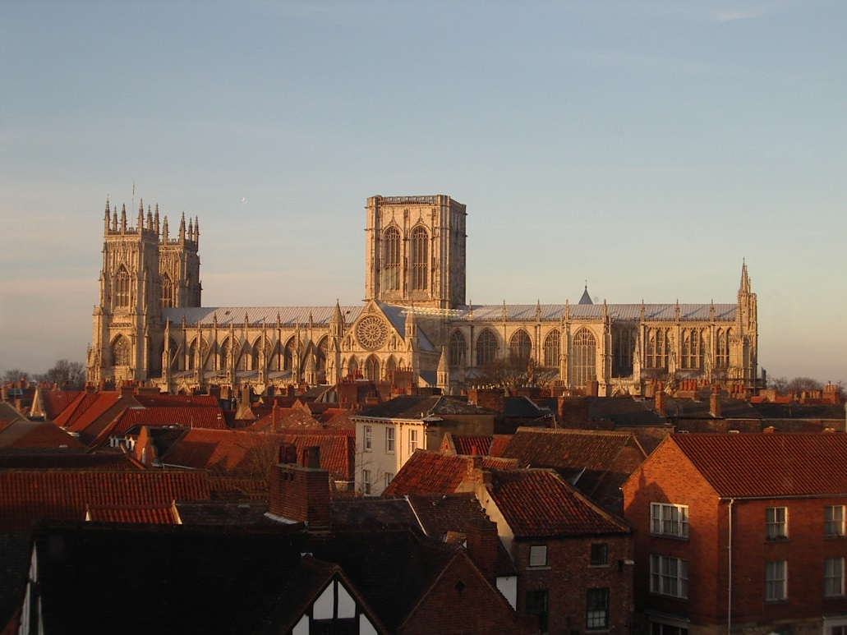
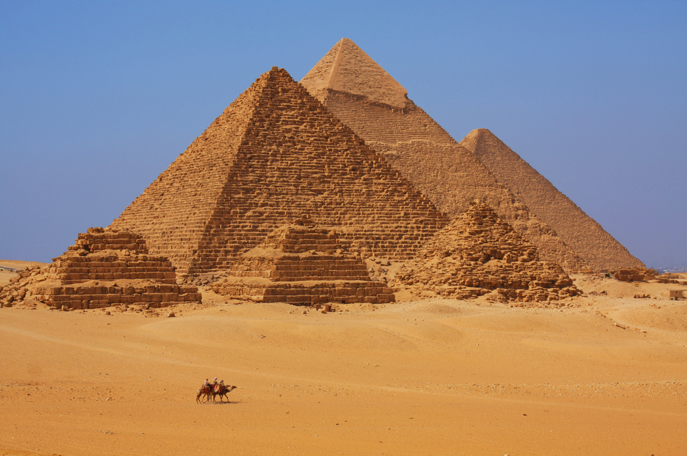
Πλεόνασμα προ-καπιταλιστικές κοινωνίες
York Minster (1230 – 1472 AD)

Slide 25
Πλεόνασμα
«Εκείνο το τμήμα του συνολικού προϊόντος μιας οικονομίας που είναι πάνω από εκείνο που χρειάζεται για την αναπαραγωγή και αναπλήρωση της εργατικής δύναμης, των εργαλείων, των πρώτων υλών και των άλλων εισροών που χρησιμοποιούνται η καταναλώνονται εξολοκλήρου στην διαδικασία παραγωγής» (σελ. 156)
Η πολιτική οικονομία απασχολείται με
«πως δημιουργείται το πλεόνασμα, το μέγεθος του πλεονάσματος, ποιος το ελέγχει και πως αυτό χρησιμοποιείται»
Αυτά επηρεάζουν την εξέλιξη της κοινωνίας, την ιστορική της δομή, και εάν τελικά η κοινωνία αυτή δημιουργεί συνθήκες γενικής ευημερίας.

Slide 26
Η κοινωνική διάσταση
Η οικονομία είναι ένα σύνολο διαδικασιών εργασίας μέσα σε ένα κοινωνικό πλαίσιο/περιβάλλον.
Χαρακτηρίζεται από την υπάρχουσα τεχνολογία
Χαρακτηρίζεται από την κοινωνική της οργάνωση
Κοινωνική οργάνωση της παραγωγής.
Το μέγεθος του πλεονάσματος εξαρτάται από τρία στοιχεία
Την κοινωνική οργάνωση εσωτερικά της χώρας
Την τεχνολογική πρόοδο της οικονομίας
Τις σχέσεις με άλλες οικονομίες (σχέσεις εμπορίου)

Slide 27
Χαρακτηριστικά του υποδείγματος:
Φυσικές ποσότητες και όχι χρηματικά μεγέθη (τιμές)
Ένα αγαθό (εισροή, κεφαλαιουχικό αγαθό και εκροή-καταναλωτικό αγαθό).
Υπάρχει πλεόνασμα και ποιο είναι το μέγεθός του;
Εξαρτάται από το πόσο παραγωγική είναι η τεχνολογία,
πόσο και πόσο εντατικά εργάζονται οι άμεσοι παραγωγοί και
ποιο είναι το (εθιμικό, συνηθισμένο) βιοτικό επίπεδό τους (η αμοιβή των παραγωγών)
Ποιος αποκομίζει το πλεόνασμα;
Από τις πιο σπουδαίες ερωτήσεις της Πολιτικής Οικονομίας
Οι παραγωγοί/εργάτες δημιουργούν το συνολικό προϊόν και το πλεόνασμα αλλά το τελευταίο το ιδιοποιούνται οι ιδιοκτήτες/καπιταλιστές
Οι παραγωγοί αποξενώνονται από το πλεόνασμα ----→ τάξεις και ταξικά οικονομικά συστήματα

Slide 28
Παραγωγή συνολικού προϊόντος και πλεονάσματος (surplus product)
Εργασία (ώρες) = 1000hrs
Παραγωγικότητα: 1hr--→1/10kg
1kg → 10hrs
Συνο
λικό Καθαρό προϊόν = 70kg
Προϊόν =
100kg
σιτάρι
Αναγκαίο προϊόν = 80kg
Πρώτες ύλες = 10kg σπόροι
Αποσβέσεις = 20kg ζωοτροφές
S= Πλεόνασμα
= 20kg
Αμοιβή Παραγωγών W =50kg
Αποσβέσεις και πρώτες ύλες = 20 +10 = 30kg

Slide 29
Ορισμοί
Συνολικό προϊόν = Αναγκαίο Προϊόν + Πλεόνασμα
Καθαρό προϊόν (προστιθέμενη αξία) =
Συνολικό Προϊόν - αντικατάσταση υλικών που αναλώθηκαν - την απόσβεση των κεφαλαιούχων αγαθών.
Αναπλήρωση κεφαλαιούχων αγαθών και υλικών= αντικατάσταση υλικών που αναλώθηκαν + την απόσβεση των κεφαλαιούχων αγαθών
Επένδυση- η χρήση του πλεονάσματος που πηγαίνει για αύξηση της παραγωγικότητας.
Αναγκαίο προϊόν = | κατανάλωση των παραγωγών στο κανονικό βιοτικό τους επίπεδο | + απόσβεση των κεφαλαιουχικών αγαθών που χρησιμοποιήθηκαν | + αντικατάσταση υλικών που αναλώθηκαν.

Slide 30
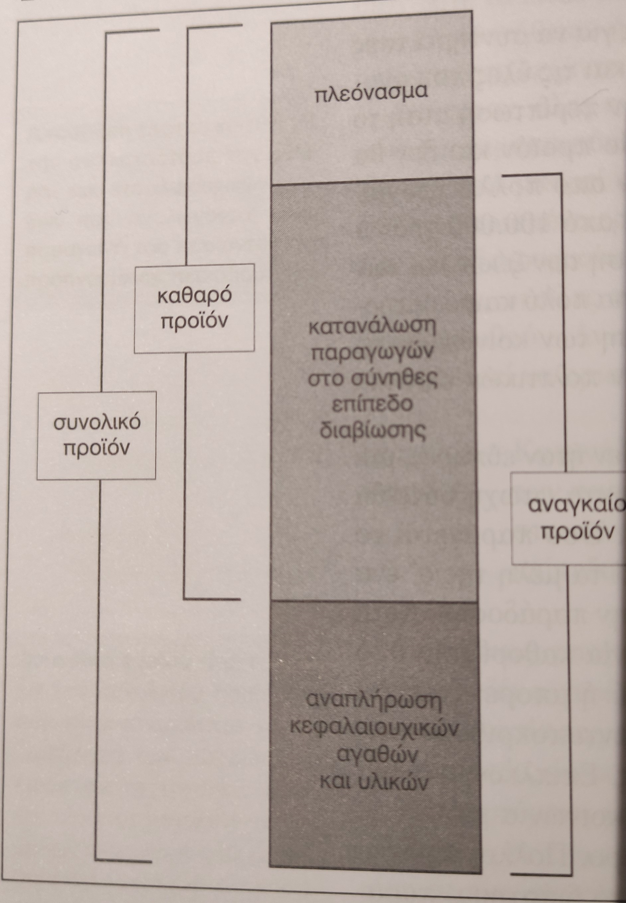
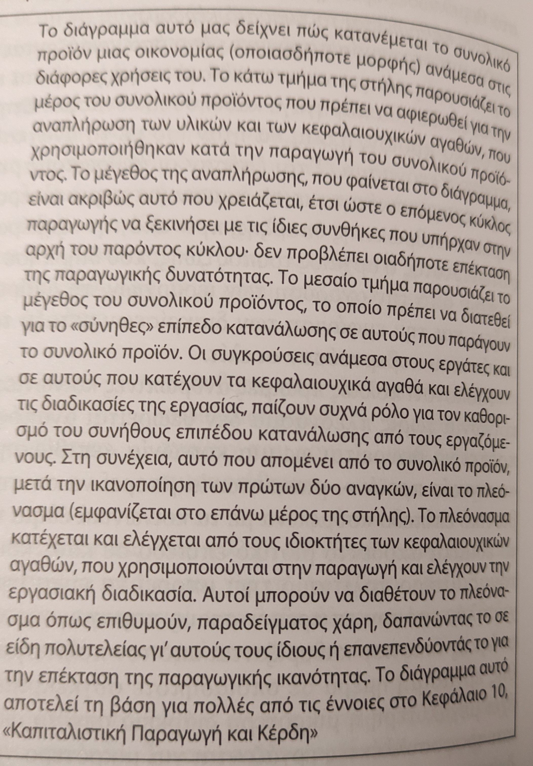
Ορισμοί ΙΙ

Slide 31
Τρόποι αύξησης του πλεονάσματος (κλειστή οικονομία) Ι
Α) Μείωση της αμοιβής/βιοτικού επιπέδου των άμεσων παραγωγών, W=40kg ---→ S = 30kg
- πίεση του εργατικού κόστους
Β) Τεχνολογική μεταβολή εξοικονόμησης εργασίας από 1000hrs σε 800hrs για παραγωγή 100kg. Μείωση των ωρών εργασίας και του εργατικού κόστους. Οι 800 hrs ----→ W = 40kg--→S=30kg
-δημιουργία πιο παραγωγικών μεθόδων για ένα συγκεκριμένο αριθμό τεμαχίων.
Γ) Τεχνολογική μεταβολή εξοικονόμησης κεφαλαίου. C= 30kg ---→ C=20kg ---→ S = 30kg
- μείωση των κεφαλαιούχων αγαθών που απαιτούνται για την συγκεκριμένη παραγωγή.

Slide 32
Τρόποι αύξησης του πλεονάσματος (κλειστή οικονομία) ΙΙ
Δ) Αύξηση της εντατικότητας (intensity) της εργασίας
1000hrs → Συνολικό προϊόν = 130kg → Mε W = σταθερό = 50kg → S = 50kg
Πίεση για μεγαλύτερη παραγωγικότητα στις υφιστάμενες εργατοώρες.
Ε) Αύξηση του εργάσιμου χρόνου/εργάσιμης ημέρας
1000hrs → 1300hrs →Συνολικό προϊόν = 130kg → S = 50kg
Οι περιπτώσεις A (αμοιβή/βιοτικό επίπεδο), B (απασχόληση), Δ (εντατικότητα), Ε (υπερεργασία) δημιουργούν θεμελιωδώς αντικρουόμενα συμφέροντα παραγωγών/εργατών και ιδιοκτητών/καπιταλιστών.

Slide 33
Παραπομπές
David Ricardo, Αρχές Πολιτικής Οικονομίας και Φορολογίας, Αθήνα: Παπαζήση, 2002, κεφάλαια 1,2
S. Bowles, R. Edwards, F. Roosevelt Κατανοώντας τον Καπιταλισμό, 2η Έκδοση, Αθήνα: Gutenberg, 2014, κεφάλαια 3,4,5

